Slide 1
第17回 鹿児島県
障害者スポーツ大会
第17回 鹿児島県
障害者スポーツ大会
出
場
者
募
集
申込
受付
期間
令和４年11月7日
～令和4年12月9日
申込先
鹿児島県内各市町村障害福祉担当課
及び在籍する特別支援学校
大会
期日
令和5年5月21日㊐
陸上競技
ボウリング
水泳
ボッチャ
アーチェリー
県障害者スポーツ大会は，
特別全国障害者スポーツ大会「燃ゆる感動かごしま大会」に出場する鹿児島県選手団の選手選考を兼ねます。
卓球
サウンド
テーブルテニス
フライング
ディスク

Slide 2
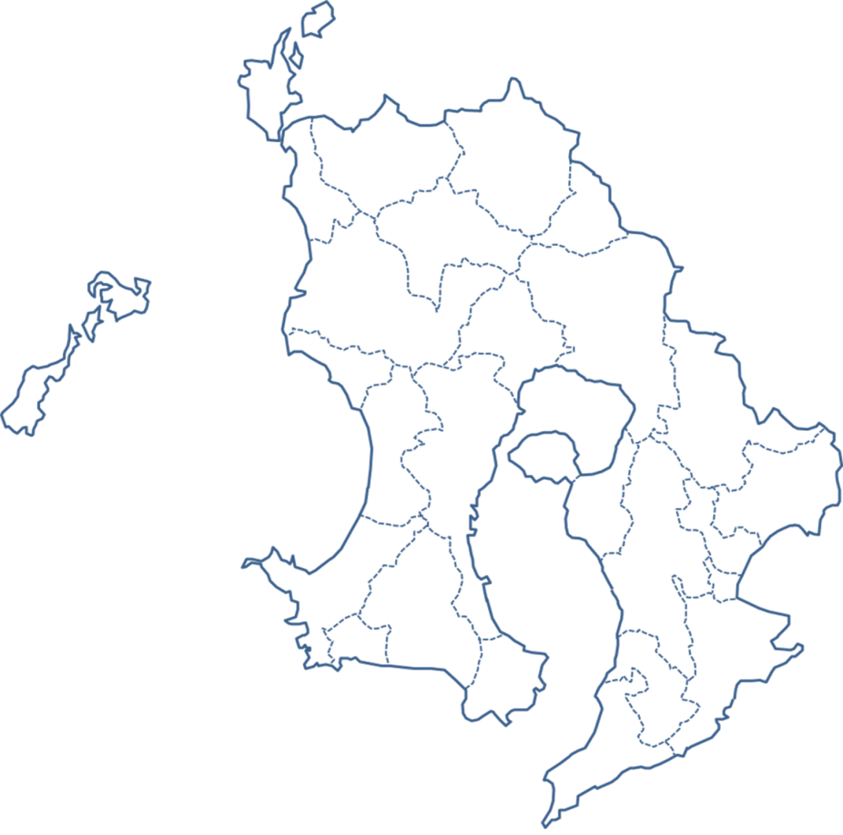
競技会場MAP
姶 良 市
個人種目
身：身体障害者が出場できる競技
知：知的障害者が出場できる競技
精：精神障害者が出場できる競技
バスケットボール(知)
【6/3・4】
📍ビーラインスポーツパーク
姶良体育館
団体種目
霧 島 市
サッカー(知) 【6/3・4】
📍国分運動公園陸上競技場
国分運動公園多目的広場
いちき串木野市
車いすバスケットボール(身)
【6/3・4】
📍いちき串木野市総合体育館
鹿 児 島 市
卓球(身・知・精)
【5/21】
📍西原商会アリーナ
陸上競技(身・知)
【5/21】
📍白波スタジアム
（県立鴨池陸上競技場）
水泳(身・知) 【5/21】
📍鴨池公園水泳プール
ボウリング(知)●
【5/21】
📍サンライトゾーン
アーチェリー(身)
【5/21】
📍鹿児島ふれあい
スポーツランド運動広場
フライングディスク
(身・知) 【5/21】
📍県立サッカー・
ラグビー場
バレーボール(身・知)
【6/4】
📍南栄リース桜島アリーナ
鹿 屋 市
バレーボール(精)
【6/3・4】
📍平和公園
串良平和アリーナ
南 九 州 市
ソフトボール(知)
【5/21】
📍知覧平和公園
多目的球場
フットソフトボール(知)
【5/21】
📍知覧平和公園
陸上競技場
指 宿 市
グランドソフトボール(身)
【5/20・21】
📍開聞総合グラウンド
ボッチャ(身) 【5/21】
📍指宿総合体育館
お問い合せ先
鹿児島県障害者スポーツ協会
TEL：０９９－２２８－６７１０
大会に関する
情報はこちら
または
または
燃ゆる感動かごしま国体・かごしま大会実行委員会事務局
（鹿児島県国体・全国障害者スポーツ大会局全国障害者スポーツ大会課）
TEL：０９９－２８６－２９０３

